Slide 1
الگوريتمهاي تكاملي
(چارچوب كلي)
ارائه كننده:
دكتر عبادزاده

Slide 2
فهرست مطالب
خلاصه مباحث قبل
حل يك مسأله ساده با استفاده از الگوريتم هاي تكاملي
چارچوب كلي يك الگوريتم تكاملي
ويژگي هاي كلي الگوريتم هاي تكاملي
بازنمايي
جمعيت
شروط خاتمه

Slide 3
خلاصه مباحث قبل
تكامل در طبيعت باعث ايجاد توليد جواب (موجود) مناسب براي هر محيط شده است.
الگوريتم هاي تكاملي سعي در استفاده از اين الگو براي حل مسائل دارند.
الگوريتم ها ي تكاملي همانند همتاي زيستي خود
  از دسته الگوريتم هاي ”سعي و خطا“ هستند.
  مبتني بر جمعيت و تصادفي هستند.
  از عملگرهاي جهش و بازتركيبي براي ايجاد تنوع در جمعيت استفاده مي كنند.
  با رقابت بر سر منابع محدود تنها تعدادي از جواب ها امكان بقا دارند.

Slide 4
فهرست مطالب
خلاصه مباحث قبل
حل يك مسأله ساده با استفاده از الگوريتم هاي تكاملي
چارچوب كلي يك الگوريتم تكاملي
ويژگي هاي كلي الگوريتم هاي تكاملي
بازنمايي
جمعيت
شروط خاتمه

Slide 5
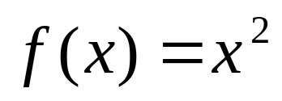

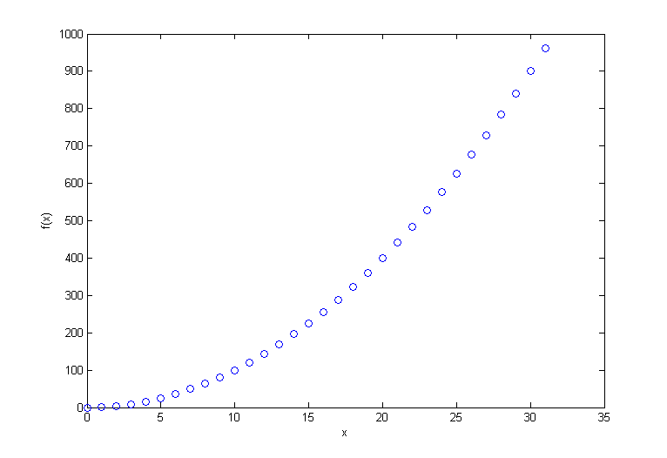
حل مسأله بهينه سازي با استفاده از الگوريتم هاي تكاملي-تعريف مسأله
ماكزيمم تابع
را در ميان مجموعه اعداد
بيابيد.

Slide 6
حل مسأله بهينه سازي
گام اول: تعيين شكل جواب
  نحوه نمايش جوابي كه در جستجوي آن هستيم چيست؟
    يك عدد صحيح
    يك عدد صحيح در بازه [0,31]
    يك رشته باينري به طول 8 بطوريكه جواب مورد نظر به صورت باينري در آن كد شده است
    يك رشته باينري به طول 5 بطوريكه جواب مورد نظر به صورت باينري در آن كد شده است
    روش انتخاب شده را روش بازنمايي (representation) گوييم.

Slide 7
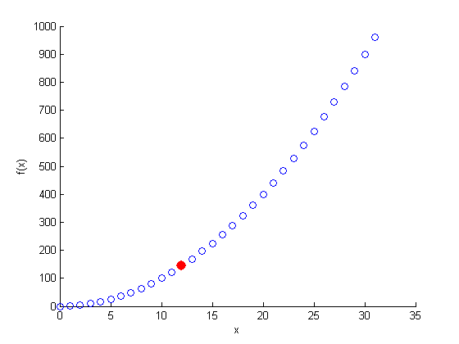
گام اول: تعيين شكل جواب
    يك رشته باينري به طول 5 بطوريكه جواب مورد نظر به صورت باينري در آن كد شده است
    هر راه حل در فضاي راه حل معادل موجودي در فضاي مسأله است.
0 | 1 | 1 | 0 | 0
فضاي راه حل
فضاي مسأله

Slide 8
حل مسأله بهينه سازي
گام دوم: توليد جمعيت اوليه
  تعيين تعداد جواب ها (منابع محدود) (np)
  توليد np جواب ممكن
    جمعيت اوليه را به صورت تصادفي توليد مي كنيم.
for i = 1 to np
for j = 1 to 6
if (rand() > 0.5)
ind(i,j) = 0;
else
ind(i,j) = 0;
end
end
end

Slide 9
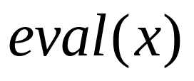
حل مسأله بهينه سازي
گام سوم: ارزيابي جواب هاي توليد شده
  ارائه تابعي به فرم
  كه ورودي آن يك فرد از جمعيت و خروجي آن يك عدد حقيقي است.
  تابع eval بايد به گونه اي باشد كه اگر از ديد كاربر (فضاي مسأله) جواب i از جواب j بهتر باشد مقدار نسبت داده شده به جواب i از مقدار نسبت داده شده به جواب j بيشتر باشد.
  در مسائل ماكزيمم سازي تابع مي توان از تابع هدف به عنوان تابع رزيابي استفاده كرد.
  تابع فوق را تابع ارزيابي شايستگي (fitness evaluation) و مقدار نسبت داده شده به هر فرد توسط اين تابع را شايستگي (fitness) فرد ناميده مي شود.

Slide 10
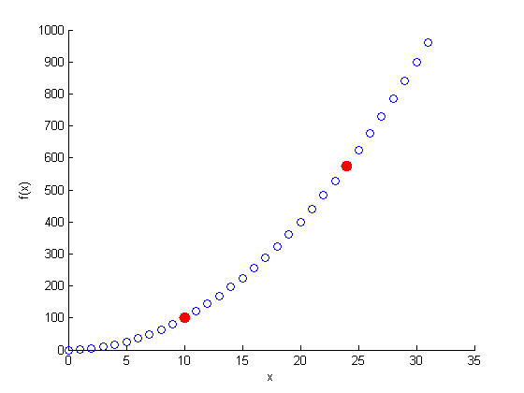
حل مسأله بهينه سازي
فرد
شايستگي
0 | 1 | 0 | 1 | 0
100
1 | 1 | 0 | 0 | 0
576

Slide 11
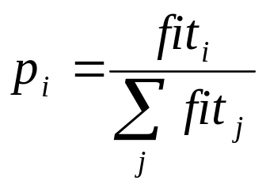
حل مسأله بهينه سازي
گام چهارم: انتخاب والدين
  هدف انتخاب تعدادي از افراد جمعيت حاضر براي توليد فرزندان جديد است.
  معمولاً به صورت تصادفي صورت مي گيرد (همه افراد احتمال انتخاب شدن دارند).
  در اغلب موارد متناسب با شايستگي افراد صورت مي گيرد.
  به عنوان مثال به هر فرد احتمال انتخابي برابر با
  نسبت داده و به تعداد والدين مورد نياز فرآيند انتخاب تصادفي را تكرار مي كنيم.
  ممكن است يك فرد بيش از يك بار به عنوان والد انتخاب شود.

Slide 12
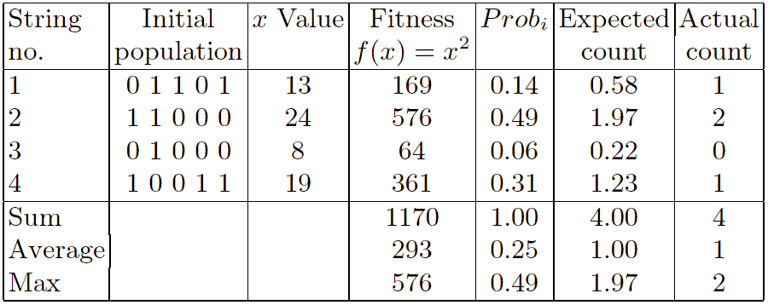
حل مسأله بهينه سازي
نمونه اي از خروجي مرحله انتخاب والدين

Slide 13
حل مسأله بهينه سازي
گام پنجم: توليد فرزندان از والدين انتخاب شده
  هدف: ايجاد موجودات جديد به اميد يافتن موجودي با شايستگي بيشتر نسبت به والدين خود
  ويژگي هاي فرزندان با ايجاد تغيير در ويژگي هاي والدين يا به ارث به بردن ويژگي ها از والدين حاصل مي شود.
  دو عملگر عمده در تكامل:
    بازتركيبي (Recombination)
    جهش (Mutation)

Slide 14
حل مسأله بهينه سازي
عملگر بازتركيبي
  بر روي دو والد انتخاب شده اعمال مي شود.
  با تركيب ويژگي هاي والدين فرزندان جديد ايجاد مي كند.
  در مثال مورد بررسي هر بيت بيانگر يك ويژگي فرض مي شود.
  يك نقطه تصادفي در هر دو والد انتخاب و ويژگي هاي دو والد از محل انتخاب شده جابجا مي شوند.

Slide 15
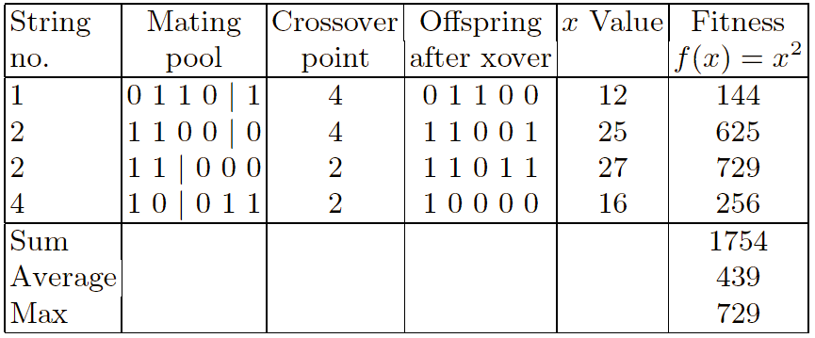
حل مسأله بهينه سازي
اعمال عملگر بازتركيبي به والدين انتخاب شده در گام چهارم

Slide 16
حل مسأله بهينه سازي
عملگر جهش:
  بر روي فرزندان توليد شده در مرحله قبل اعمال مي شود.
  برخي ويژگي ها (بيت ها) را به صورت تصادفي تغيير مي دهد.
  براي تغيير هر ويژگي احتمالي در نظر گرفته مي شود كه از آن به عنوان احتمال جهش (p_{m}) ياد مي شود.

Slide 17
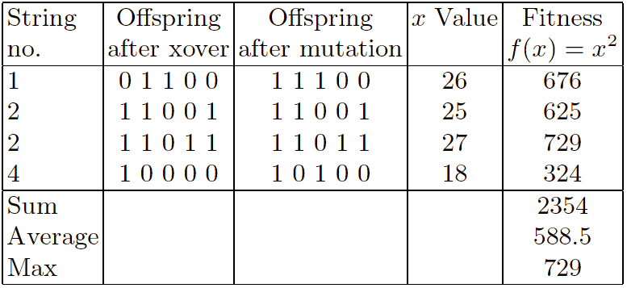
حل مسأله بهينه سازي
اعمال عملگر جهش به فرزندان توليد شده در بخش قبل

Slide 18
حل مسأله بهينه سازي
گام ششم: انتخاب بازماندگان
  جمعيت موجود = 4 نفر جمعيت اوليه + 4 فرزند توليد شده
  به دليل محدوديت منابع (اعضاء جمعيت) ناگزير به انتخاب هستيم.
  اين مرحله از انتخاب، انتخاب بازماندگان (Survivor Selection) ناميده مي شود.
  انتخاب مي تواند متناسب با شايستگي يا كاملاً بر اساس شايستگي باشد.

Slide 19
حل مسأله بهينه سازي
گام ششم: انتخاب بازماندگان
  جمعيت حاصل از جمعيت اوليه و فرزندان را بر اساس شايستگي مرتب و np نفر با شايستگي بيشتر را انتخاب مي كنيم.
Previous Population | Fitness
0 1 1 0 1 | 169
1 1 0 0 0 | 576
0 1 0 0 0 | 64
1 0 0 1 1 | 361
Offspring | Fitness
1 1 1 0 0 | 676
1 1 0 0 1 | 626
1 1 0 1 1 | 729
1 0 1 0 0 | 324
Survivor
Selection
Next Population | Fitness
1 1 0 1 1 | 729
1 1 1 0 0 | 676
1 1 0 0 1 | 626
1 1 0 0 0 | 576

Slide 20
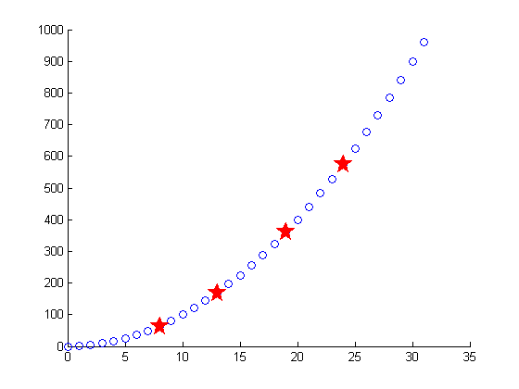
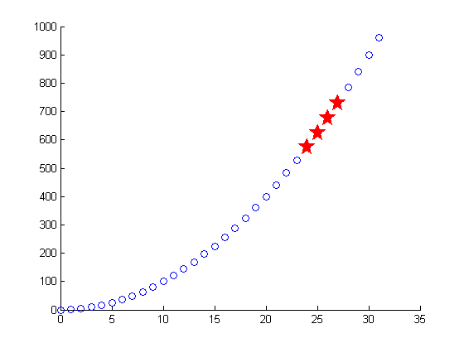
حل مسأله بهينه سازي
نتيجه يك توليد نسل الگوريتم تكاملي

Slide 21
حل مسأله بهينه سازي
گام هفتم: تكرار الگوريتم تا رسيدن به يك شرط خاتمه
  اجراي الگوريتم با تكرار گام هاي سوم تا ششم ادامه مي يابد.
    ارزيابي
    انتخاب والدين
    اعمال عملگر ها
    انتخاب بازماندگان
  شرط خاتمه
    در اينجا از تعداد تكرار حلقه اصلي (تعداد توليد نسل ها) استفاده مي شود.

Slide 22
فهرست مطالب
خلاصه مباحث قبل
حل يك مسأله ساده با استفاده از الگوريتم هاي تكاملي
چارچوب كلي يك الگوريتم تكاملي
ويژگي هاي كلي الگوريتم هاي تكاملي
بازنمايي
جمعيت
شروط خاتمه

Slide 23
چارچوب كلي يك الگوريتم تكاملي
1) تعيين روش بازنمايي
2) ايجاد جمعيت اوليه
3) تكرار تا برقراري شرط خاتمه
3-1) ارزيابي جمعيت
3-2) انتخاب والدين
3-3) اعمال عملگرهاي ژنتيكي و توليد فرزندان
3-4) انتخاب بازماندگان

Slide 24
فهرست مطالب
خلاصه مباحث قبل
حل يك مسأله ساده با استفاده از الگوريتم هاي تكاملي
چارچوب كلي الگوريتم هاي تكاملي
ويژگي هاي كلي الگوريتم هاي تكاملي
بازنمايي
جمعيت
شروط خاتمه

Slide 25
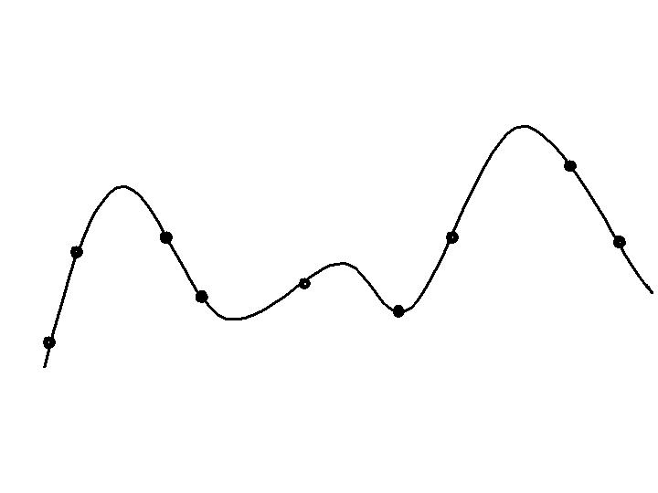
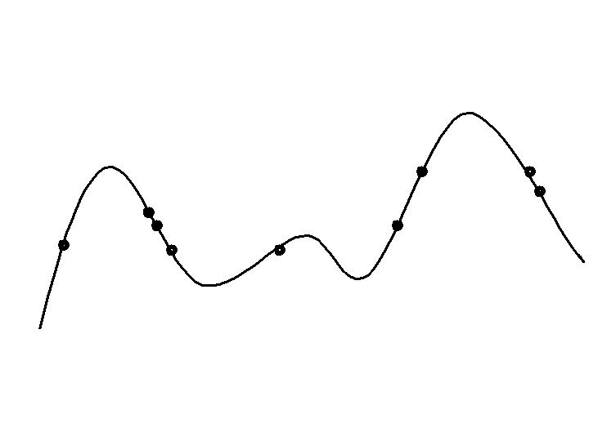
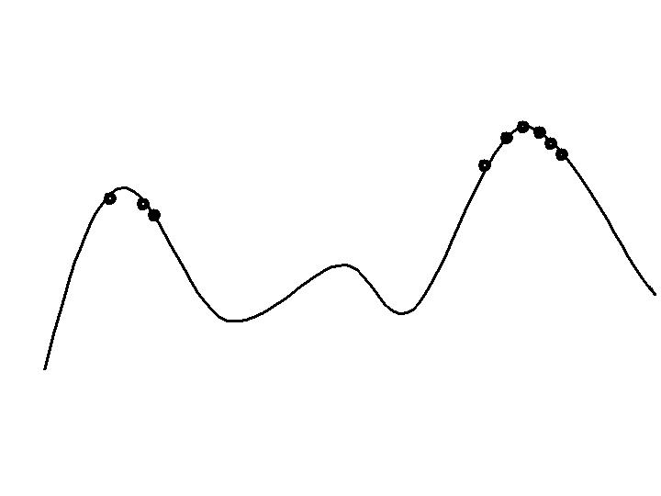
ويژگي هاي كلي الگوريتم هاي تكاملي
مراحل جستجو در بهينه سازي در يك فضاي يك بعدي
تكرارهاي اوليه:
توزيع تقريباً تصادفي جمعيت
تكرارهاي مياني:
استقرار جمعيت در اطراف تپه ها
تكرارهاي پاياني:
تمركز جمعيت در اطراف تپه هاي بلند

Slide 26
ويژگي هاي كلي الگوريتم هاي تكاملي
نتيجه نوعي اجراي الگوريتم هاي تكاملي
شايستگي بهترين فرد
زمان(توليد نسل)

Slide 27
ويژگي هاي كلي الگوريتم هاي تكاملي
اجراي طولاني مدت الگوريتم ژنتيكي يا تكرارهاي متوالي آن؟
پيشرفت در نيمه دوم اجرا
شايستگي بهترين فرد
پيشرفت در نيمه اول اجرا
زمان(توليد نسل)

Slide 28
ويژگي هاي كلي الگوريتم هاي تكاملي
الگوريتم تكاملي در مقايسه با ساير الگوريتم ها
الگوريتم مخصوص مسأله (خاص منظوره)
الگورتيم تكاملي
كارآيي الگوريتم در حل مسائل مختلف
الگوريتم تصادفي
دامنه كليه مسائل

Slide 29
ويژگي هاي كلي الگوريتم هاي تكاملي
تأثير ويژه سازي الگوريتم هاي تكاملي (استفاده از دانش قلمرو) در كارآيي
EA 4
EA 2
EA 3
EA 1
كارآيي الگوريتم در حل مسائل مختلف
P
دامنه كليه مسائل

Slide 30
فهرست مطالب
خلاصه مباحث قبل
حل يك مسأله ساده با استفاده از الگوريتم هاي تكاملي
چارچوب كلي يك الگوريتم تكاملي
ويژگي هاي كلي الگوريتم هاي تكاملي
بازنمايي
جمعيت
شروط خاتمه

Slide 31

بازنمايي
افراد داراي دو سطح وجودي هستند:
  ژنوتيپ: شيئي در فضاي مسأله اصلي (جهان خارج)
  فنوتيپ: كد مربوط به شيئ ( كه به عنوان كروموزوم يا DNA نيز شناخته مي شود)
روش بازنمائي بيانگر نحوه ارتباط اين دو سطح وجودي فرد (نگاشت فضاهاي مسآله و راه حل) است.
روش بازنمائي بر انتخاب عملگرهاي جهش و بازتركيبي تأثير مستقيم دارد.
براي آنكه الگوريتم امكان يافتن جواب بهينه را داشته باشد روش بازنمائي بايد تمام راه حل هاي ممكن را پوشش دهد.
فنوتيپ
ژنوتيپ
a d c a a c b

Slide 32
بازنمايي
فضاي مسأله(فنوتيپ)
فضاي راه حل(ژنوتيپ)
كدگذاري
(representation)
R 0 c 0 1 c d
B 0 c 0 1 c d
G 0 c 0 1 c d
كدگشايي
(inverse representation)

Slide 33
بازنمايي
روشهاي مختلف بازنمائي:
  باينري
    ساده
    اولين روش بازنمائي!
    ايجاد كروموزوم هاي طولاني
    نامناسب در جهش
    وجود عملگرهاي جهش و بازتركيبي فراوان براي آن
0
1
0
0
0
8
1
1
0
0
0
24

Slide 34
بازنمايي
روشهاي مختلف بازنمائي:
  كد گري
    تا حد زيادي مشابه روش ارائه باينري
    مناسب براي جهش
0
1
0
0
0
15
1
1
0
0
0
16

Slide 35
بازنمايي
روشهاي مختلف بازنمائي:
  اعداد صحيح
    كاربرد در مسائل خاص
  اعداد حقيقي
    مناسب در مسائل بهينه سازي خصوصاً در فضاهاي با ابعاد زياد
  ماشين هاي متناهي حالت
  ساختارهاي درختي
  هر روش ديگري كه بتواند راه حل مورد نظر را نشان دهد.

Slide 36
فهرست مطالب
خلاصه مباحث قبل
حل يك مسأله ساده با استفاده از الگوريتم هاي تكاملي
چارچوب كلي يك الگوريتم تكاملي
ويژگي هاي كلي الگوريتم هاي تكاملي
بازنمايي
جمعيت
شروط خاتمه

Slide 37
جمعيت
براي نگهداري راه حلهاي ممكن مورد استفاده قرار مي گيرد.
معمولاً داراي اندازه ثابت و يك multiset از ژنوتيپ ها است.
در برخي انواع الگوريتم هاي تكاملي نوعي رابطه مكاني (همانند گريد) نيز ميان اعضاء جمعيت وجود دارد.
تنوع در جمعيت بيانگر تعداد شايستگي، ژنوتيپ و يا فنوتيپ هاي متفاوت در جمعيت است.
مقداردهي اوليه جمعيت:
  بهتر است داراي توزيع يكنواخت و تركيبات مختلف آلل ها را داشته باشد.
  ميتواند كاملاً تصادفي باشد و يا از راه حل هاي موجود و هيوريستيك هاي خاص مسأله استفاده كند.

Slide 38
آيا تلاش براي مقداردهي اوليه به شكل هوشمند به صرفه است؟
  اگر جواب هاي خوبي وجود داشته باشد ممكن است.
  احتمال باياس الگوريتم و گير كردن در مينيمم محلي نيز وجود خواهد داشت.
F
F: شايستگي پس از مقداردهي اوليه هوشمند
شايستگي بهترين فرد
T: زمان لازم براي رسيدن به شايستگي F در صورت استفاده از مقداردهي اوليه تصادفي
T
زمان(توليد نسل)

Slide 39
فهرست مطالب
خلاصه مباحث قبل
حل يك مسأله ساده با استفاده از الگوريتم هاي تكاملي
چارچوب كلي يك الگوريتم تكاملي
ويژگي هاي كلي الگوريتم هاي تكاملي
بازنمايي
جمعيت
شروط خاتمه

Slide 40
شروط خاتمه
شرط خاتمه در هر توليد نسل بررسي مي شود.
مي توان از هر يك از شروط زير و يا هر تركيبي از آنها استفاده كرد:
  رسيدن به يك سطح شايستگي خاص
  حداكثر تعداد توليد نسل ها
  رسيدن به يك حداقل تنوع
  حداكثر تعداد توليد نسل بدون تغيير شايستگي

